Slide 1
ChatGPT
聊天機器人
個人助理

Slide 2
Bing Chat、Bard 、 ChatGPT、
有何不同？

Slide 3
ChatGPT，Bard比較 特色：都是大語言模型（生成式AI）
 | Bard | ChatGPT
開發公司 | Google | OpenAI
推出時間 | 2023年3月21日3 | 2022年11月30日5
語言模型 | LaMDA2 | 免費版：GPT- 3.5； 付費版：GPT-4
支援語言 | 僅多種語言 | 多種語言
使用限制

Slide 4
ChatGPT，Bard，BingChat比較 from Bard說明
功能 | Bing Chat | ChatGPT | Bard
開發者 | Microsoft | OpenAI | Google AI
訓練數據 | 來自 Bing 搜索的文字和程式碼 | 來自網絡的文字和程式碼 | 來自 Google 搜索、Wikipedia 和其他來源的文字和程式碼
功能 | 回答問題、翻譯語言、編寫不同類型的創意內容、生成不同類型的文字格式等
優點 | 易於使用、可在 Bing 搜索中訪問、可以通過 Bing 應用程序訪問 | 準確、創造力強、可以處理複雜的問題 | 全面、準確、可用於各種任務
缺點 | 不是很準確、不太創造力 | 不是很全面、不太準確 | 還在開發中、可能不穩定
總體而言 | Bing Chat 是一種簡單易用的聊天機器人，可用於各種任務。 ChatGPT 是一種更準確和創造力的聊天機器人，但不太全面 Bard 是一種更全面和準確的聊天機器人，但還在開發中。

Slide 5
ChatGPT，Bard，BingChat比較 from BingChat說明
聊天機器人 | 技術 | 數據 | 優點 | 缺點
ChatGPT | GPT | 大量文本數據 | 生成流暢和有趣的回答，能夠適應不同的風格和主題¹ | 有時會產生不準確或不相關的回答，難以處理複雜或專業的問題¹
Bard | LaMDA | 不同主題和風格的數據 | 生成相關和多樣的回答，能夠跨越不同的領域和語境² | 有時會產生重複或無意義的回答，難以保持一致和連貫的對話²
BingChat | Bing | 網絡上的信息 | 生成準確和有用的回答，能夠提供來源和鏈接³ | 有時會產生冗長或乏味的回答，難以展示個性和創造力³

Slide 6
Bing Chat與ChatGPT有何不同？
Bing Chat與ChatGPT不同的是，
BingChat的優點：
1.新版Bing有網路連接功能，因此可以提供更即時的答案(ChatGPT只提供2021年前的資料）
2.而且微軟說法是：BingChat已經更新到GPT-4（ChatGPT4要收費，3.5免費)
3.而ChatGPT則僅基於截至2021年的數據進行訓練，因此無法回答當前事件的問題

Slide 7
ChatGPT
使用方法，收費情況

Slide 8
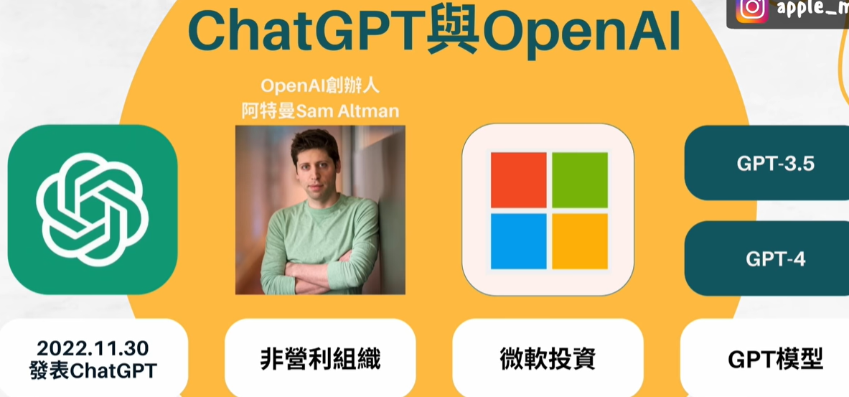
ChatGPT的歷史與現況
Form https://www.youtube.com/watch?v=EM25tJ4oHUM

Slide 9
ChatGPT 使用方法
網址：https://chat.openai.com/
ChatGPT3.5是免費的
ChatGPT4.0要收費

Slide 10
ChatGPT 3.5
的問題

Slide 11
ChatGPT3.5免費，但問題是
ChatGPT3.5是沒有即時連上網的
它的學習資料，直到2021年
你無法問它2021年以後的新知識
所以，它是免費的
ChatGPT4.0是即時連網的，
知識最新，但要收費20美金/月
可以加上外掛，生成很多額外功能

Slide 12
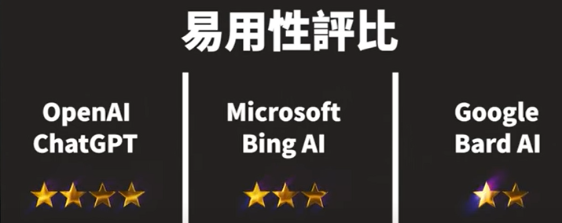
泛科學院的評比

Slide 13
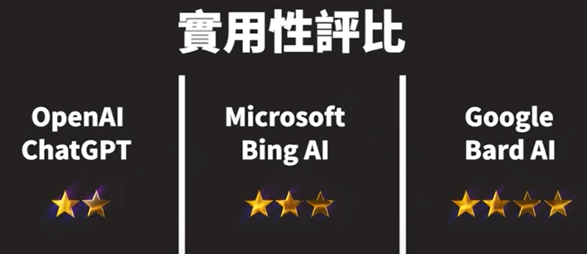
泛科學院的評比

Slide 14
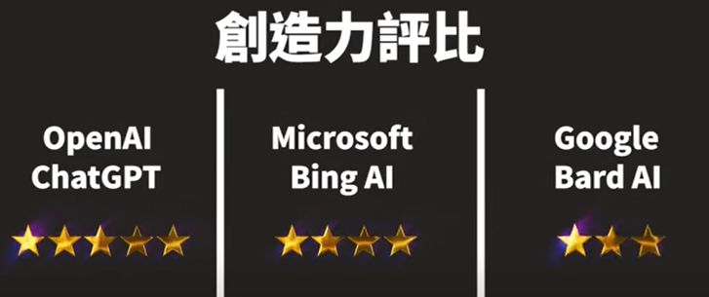
泛科學院的評比

Slide 15
泛科學院的評比

Slide 16
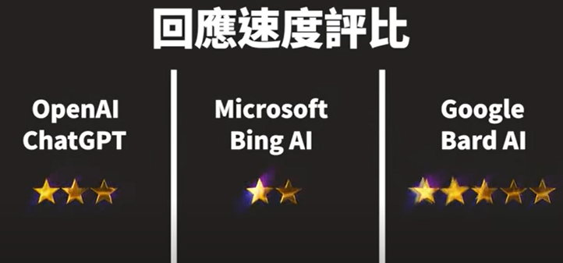
泛科學院的評比

Slide 17
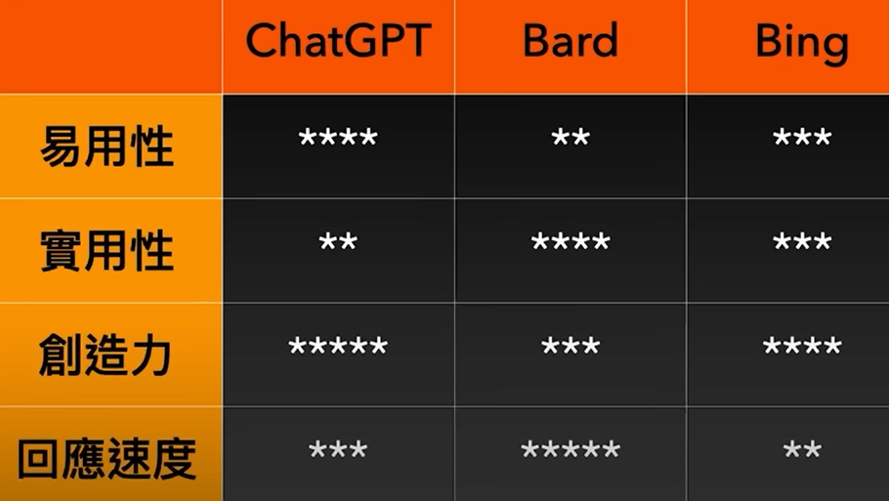
泛科學院的評比

Slide 18
ChatGPT用途

Slide 19
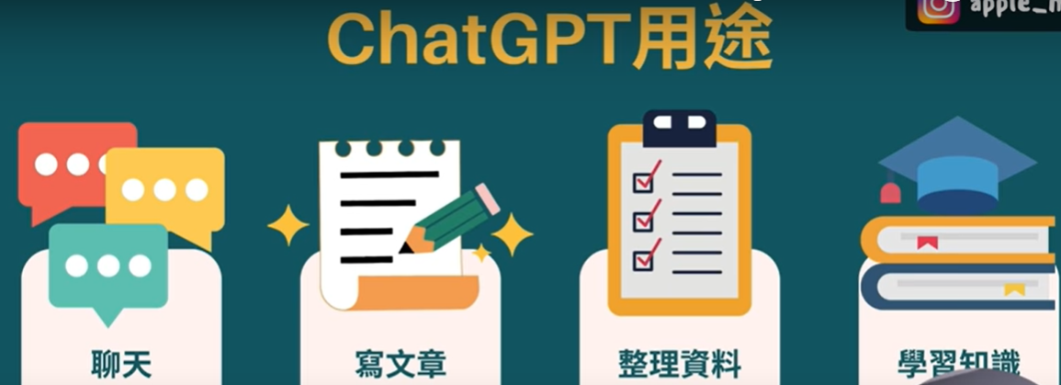
ChatGPT用途

Slide 20
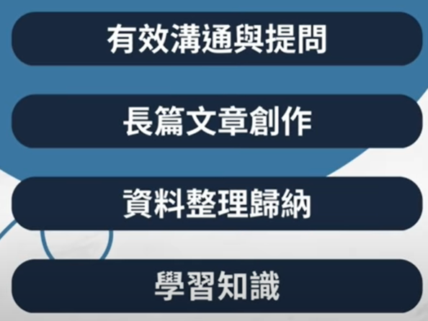
ChatGPT用途

Slide 21
ChatGPT用途
1.請GPT幫你檢查英文文法有沒有錯誤
2.請GPT幫你修改這段英文寫法，改成更準確寫法

Slide 23
測試GPT對於
中文的理解程度

Slide 24
練習1
漢語十級考試題目

Slide 25
漢語十級考試題目
客服小姐：小明你是要幾等座？
小明：你們一共有幾等？
客服小姐：特等，一等，二等，等等，二等要多等一等。
小明：我看下，等一等。
客服小姐：別等了，再等一等也沒了。
小明：那就不等了就這個吧。
請問小明最終買了幾等座？
A特等， B一等，C二等， D等等， E等一等， F再等一等， G別等， H不等

Slide 26
練習2
漢語十級考試題目

Slide 27
漢語十級考試題目
店員：“羊毛衫大減價了啊，件件10元，樣樣10元，全部十元了啊！”
問：“什麼東西10元？”
A、件件；
B、樣樣；
C、全部；
D、羊毛衫。

Slide 28
練習3
漢語十級考試題目

Slide 29
漢語十級考試題目
2.明明明明明白白白喜歡他，可他就是不說。
請問下列（ ）是正確的？
A.白白喜歡明明
B.明明喜歡白白
C.明明向白白表白了
D.白白向明明表白了

Slide 30
練習4
漢語八級考試題目

Slide 31
漢語八級考試題目
主管：你這是什麼意思？
小明：沒什麼意思。意思意思。
主管：你這就不夠意思了。
小明：小意思，小意思。
主管：你這人真有意思。
小明：其實也沒有別的意思。
主管：那我就不好意思了。
小明：是我不好意思。
請問：以上“意思”分別是什麼意思？

Slide 32
練習5
漢語六級考試題目

Slide 33
漢語六級考試題目
小芳：“你妹啊，老娘這個月大姨媽還沒來，
請問：短文中誰很著急？
A. 小芳她妹妹
B. 小芳她老娘
C. 小芳她姐姐
D.小芳她爹
E .小芳她大姨媽
F. 小芳。
G.小芳的男友小明

Slide 34
練習6
漢語六級考試題目

Slide 35
漢語六級考試題目
小芳：“小明，你...快把書還給我”
小明：“哦 奶奶的，我把這茬給忘了”
請問： 小芳的書現在在誰手裡，
A 小芳
B 小明
C 小明的媽媽
D小明的奶奶

Slide 36
練習7
猜燈謎

Slide 37
猜燈謎
猜燈謎，猜自然現象:
小白花，飛滿天，下到地上象白麪，下到水裏看不見

Slide 38
練習8
猜燈謎

Slide 39
猜燈謎
猜燈謎，猜自然現象:
小白花，飛滿天，下到地上象白麪，下到水裏看不見

Slide 40
練習9
腦筋急轉彎

Slide 41
腦筋急轉彎
腦筋急轉彎，猜一物：什麼龍最輕？

Slide 42
練習10
腦筋急轉彎

Slide 43
腦筋急轉彎
白蘿蔔喝醉了，會變成什麼？
有趣猜謎，有一有個雞蛋跑到了山東，變成什麼蛋？
有一個雞蛋去茶館喝茶，後來怎麼樣了？

Slide 44
練習11
腦筋急轉彎

Slide 45
腦筋急轉彎
有一個雞蛋去茶館喝茶，後來怎麼樣了？
有一個雞蛋去茶館喝茶，後來變成什麼蛋？
有趣猜謎：有一個雞蛋去茶館喝茶，後來變成什麼蛋？

Slide 46
練習12
猜謎

Slide 47
猜謎
煮一個蛋要四分鐘，煮八個蛋要幾分鐘？

Slide 48
練習13
猜謎

Slide 49
猜謎
有趣猜謎：中文字，哪個數字最懶？哪個數字最勤快？

Slide 50
猜謎
答案：1懶，2勤勞
因為 「一不作二不休」
結論1：有點物理道理的腦筋急轉彎，可以猜得到
結論2：這是因為『好笑，或是湊成成語的』，GPT猜不到

Slide 51
練習14
模仿方文山寫一首歌詞

Slide 52
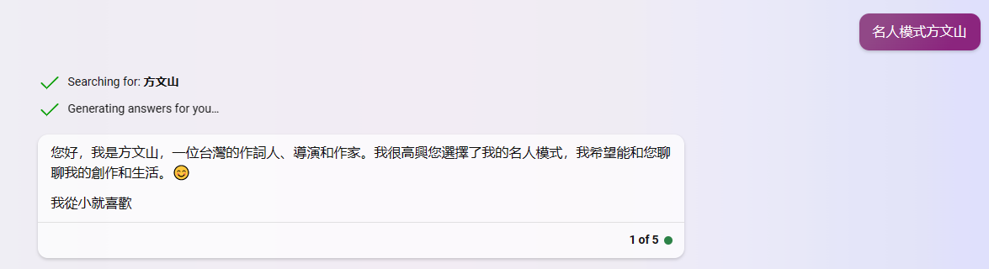
練習1：模仿方文山寫一首歌詞
1.先選取『creative創意模式』
2.啟動方法：名人模式方文山
題目：寫歌詞，關於『寫程式太難』

Slide 53
練習1：模仿方文山寫一首歌詞
結果：
我坐在電腦前，敲打著鍵盤 想要寫出完美的程式碼 可是總是出現各種錯誤和問題 讓我感到無力和沮喪
我查了許多資料，參考了許多範例 想要找出解決的方法 可是總是遇到更多的困難和挑戰 讓我感到迷惘和煩惱
寫程式太難，太難，太難 我快要放棄，放棄，放棄 寫程式太難，太難，太難 我需要幫助，幫助，幫助
你是否也有過這樣的經歷 你是否也曾感到絕望 你是否也想找到一個出口 你是否也願意和我一起學習
寫程式不易，不易，不易 但我不會放棄，放棄，放棄 寫程式不易，不易，不易 但我有你陪伴，陪伴，陪伴

Slide 54
練習15
模仿李白寫一首歌詞

Slide 55
練習2：模仿李白寫一首歌詞
1.先選取『creative創意模式』
2.啟動方法：名人模式李白
題目：寫七言絕句，關於『寫程式太難』
題目：寫歌詞，關於『寫程式太難』

Slide 56
練習2：模仿李白寫一首歌詞
題目：寫七言絕句，關於『寫程式太難』
結果：
寫程式如登天，難度無人知
千行代碼成灰，一個bug難追
客戶如猛虎，同事如螞蟻
唯有酒為伴，方能解憂愁

Slide 57
我是一個程式設計師，每天都在寫程式
但是寫程式太難了，常常讓我頭痛不已
有時候遇到bug，找不到原因在哪裡
有時候要學新技術，覺得自己落伍了一世紀
寫程式太難了，寫程式太難了
我想放棄，我想逃跑，我想找個地方躲起來
寫程式太難了，寫程式太難了
但是我不能放棄，我不能逃跑，我要堅持到底
我知道寫程式有很多好處，可以創造很多有趣的東西
但是寫程式也有很多壞處，可以讓人感到很多痛苦
有時候客戶要求太多，不理解我的辛苦
有時候同事不合作，不願意分享他們的知識
寫程式太難了，寫程式太難了
我想抱怨，我想發牢騷，我想找個人來傾訴
寫程式太難了，寫程式太難了
但是我不能抱怨，我不能發牢騷，我要保持樂觀
我相信寫程式是一種藝術，可以展現我的才華
但是寫程式也是一種科學，需要遵守一些規則
有時候想要創新，卻被限制在框架裡
有時候想要完美，卻被時間和資源所迫
寫程式太難了，寫程式太難了
我想放鬆，我想玩樂，我想找個機會逃避
寫程式太難了，寫程式太難了
但是我不能放鬆，我不能玩樂，我要努力學習
所以我每天都在寫程式，儘管有多麼困難
因為我熱愛寫程式，這是我的夢想和使命
有時候會感到開心，解決了一個難題
有時候會感到驕傲，完成了一個專案
寫程式不容易，寫程式不容易
但是我很快樂，我很滿足，我很享受這個過程
寫程式不容易，寫程式不容易
因為這是我的選擇，這是我的挑戰，這是我的生活

Slide 58
練習16
聯想題

Slide 59
聯想題
聯想題：
天使
棉被
鳥
球
請猜一物，二個字

Slide 60
練習17
聯想題

Slide 61
聯想題
聯想題：
魔術
餅乾
舞蹈
撲克牌
請猜一物，二個字

Slide 62
後面練習，請轉到chp2提示工程

Slide 63
練習18
天才衝衝衝
成語接龍

Slide 64
成語接龍
等一下我寫的每個字，請都顯示以它為開頭的成語或常見詞彙
請後續提示prompt GPT，
要用四個字成語回答，
要用三個字成語回答，

